Slide 1



第 3 章
Python 流程控制
Python 数据处理（基础篇）

Slide 2
Python流程控制
Python流程控制
Python程序中的语句默认是按照书写顺序依次被执行的，这时我们说这样的语句是顺序结构的。
  在顺序结构中，各语句是按自上而下的顺序执行的，执行完上一条语句就自动执行下一条语句，语句之间的执行是不作任何判断的，无条件的。
  有时候我们需要根据特定的情况，有选择地执行某些语句，这时我们就需要一种选择结构的语句。
  有时候我们还可以在给定条件下重复执行某些语句，这时我们称这些语句是循环结构的。
  有了顺序、选择和循环这三种基本的结构，就能够构建任意复杂的程序了。

Slide 3
01
条件结构
主要内容
02
循环结构
CONTENTS
03
循环控制语句
04
综合案例

Slide 4
01
条件结构

Slide 5
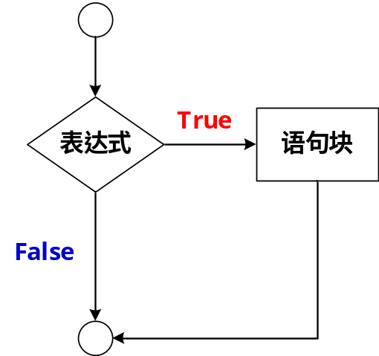
Python流程控制
条件语句
单向 if 语句
单向 if 语句只有 if 没有 else，只针对满足条件的情况做一些额外操作，单向if语句执行流程如图所示。
单向if 语句的语法形式如下：
  if 条件表达式 ：
  语句块
语句块只有当表达式的值为True时才会执行；否则的话，程序就会直接跳过这个语句块，去执行紧跟在这个语句块之后的语句。
这里的语句块，既可以包含多条语句，也可以只有一条语句。当语句块由多条语句组成时，要有统一的缩进形式，否则就会出现逻辑错误，即语法检查没错，但是结果却非预期。
age = int(input("请输入你的年龄： "))
if age < -1 or age > 150:
print("输入不合法，采用默认值！")
age = 20
print(age)
注意缩进，调整print(age)位置，观看效果。

Slide 6
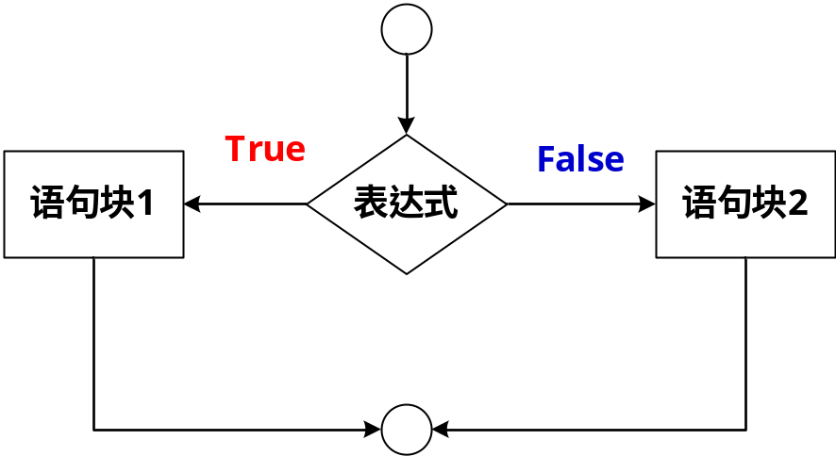
Python流程控制
条件语句
双向 if-else 语句
if-else 语句是一种双选结构，如果表达式结果为 True 则执行语句块1，否则执行语句块 2 。if-else 语句的执行流程如图所示。
if-else语句的语法形式：
if 布尔表达式：
语句块1
else：
语句块2
num = int(input("请输入一个整数： "))
if num % 2 == 0: # 如果是偶数
print("这是一个偶数！")
else:
print("这是一个奇数！")
else 语句不能独立存在
else 语句的缩进与它所对应的 if 语句缩进相同

Slide 7
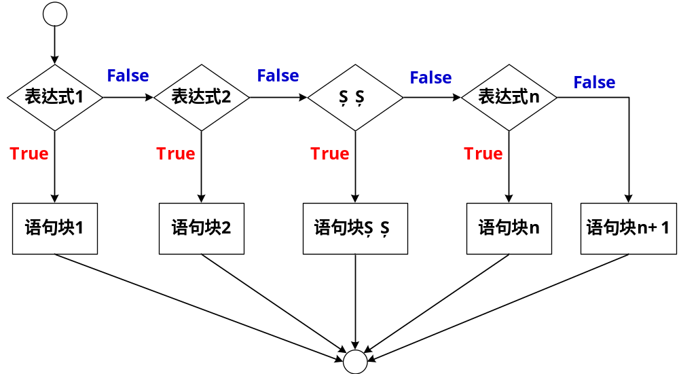
Python流程控制
条件语句
多分支 if – elif – else 语句
如果需要在多组操作中选择一组执行，就会用到多选结构，即 if-elif-else 语句。该语句利用一系列布尔表达式进行检查，并在某个表达式为真的情况下执行相应的代码。if-elif-else 语句的备选操作较多，但是有且只有一组操作被执行。流程图如图所示。
多分支if-elif-else语句语法形式如下：
  if 条件表达式1 :
  语句体1
  elif 条件表达式2 :
  语句体2
  ……
  elif 条件表达式n :
  语句体n
  else:
  语句体n+1

Slide 8
Python流程控制
条件语句
编写程序实现成绩从百分制变换到等级制。分数在90-100之间为优秀，80-89之间为良好，70-79之间为中等，60-69之间为及格，60以下为不及格。
score = float(input("请输入你的分数： "))
if score >= 90:
grade = "优秀"
elif score >= 80:
grade = "良好"
elif score >= 70:
grade = "中等"
elif score >= 60:
grade = "及格"
else:
grade = "不及格"
print(score, "对应的等级为：", grade)
score = float(input("请输入你的分数： "))
if score >= 70:
if score >= 80:
if score >= 90:
grade = "优秀"
else:
grade = "良好"
else:
grade = "中等"
else:
if score >= 60:
grade = "及格"
else:
grade = "不及格"
print(score, "对应的等级为：", grade)
VS

Slide 9
Python流程控制
条件语句
条件语句嵌套
条件语句中还可以嵌套条件语句，用于做进一步的判断。条件语句嵌套时，通过缩进查看条件语句的层次关系。理论上说，嵌套的层次没有限制，但实际编程中，应尽可能避免多层次嵌套。
条件表达式
为了简化简单的条件判断，python中提供了条件表达式，语法结构如下：
表达式1 if 布尔表达式 else 表达式2
如果布尔表达式为 True，那么表达式的结果就是表达式1；否则，表达式的结果就是表达式2。
若想将变量number1和number2中较大的值赋给max，可以使用下面的条件表达式简洁地完成。
max = number1 if number1 > number2 else number2
num_1 = eval(input("请输入第一个数： "))
num_2 = eval(input("请输入第二个数： "))
min = num_1 if num_1 < num_2 else num_2
print("两个数中较小的为：", min)
编写程序：提示用户输入两个数，然后打印出最小的数。

Slide 10



课后练习题
编写程序判断某一年份是闰年还是平年。年份由用户通过键盘输入，运行效果如图。（闰年的标准：能被4整除，但是不能被100整除，或者能被400整除。）

Slide 11
02
循环结构

Slide 12
Python流程控制
循环语句
所谓循环结构就是在在一定条件下，重复执行某些操作。Python语言提供了两种类型的循环语句：while循环语句 和 for循环语句。循环语句中需重点关注循环结束的条件，尽量避免执行死循环。
while 语句 在某条件下循环执行某段程序，重复处理某一任务。基本形式为：
while 循环继续条件：
循环体
循环体可以是一个单一的语句或一组具有统一缩进的语句。
每个循环都包含一个循环继续条件，即控制循环执行的布尔表达式，每次都计算该布尔表达式的值，如果它的计算结果为真，则执行循环体；否则，终止整个循环并将程序控制权转移到while循环后的语句。
while循环是一种条件控制循环，它是根据一个条件的真假来控制的。
count = 1
sum = 0
while count <= 100:
sum = sum + count
count = count + 1
print(sum)
求1-100之间所有整数之和

Slide 13
Python流程控制
循环语句
for循环 是一种遍历型的循环，它会依次对某个序列中全体元素进行遍历，遍历完所有元素之后便终止循环。（常用于循环次数确定的场景）
for循环的一般格式如下：
  for 控制变量 in 可遍历序列:
  循环体
“可遍历序列”里保存了多个元素，如列表、元组、字符串等。
“可遍历序列”被遍历处理，每次循环时，都会将“控制变量”设置为“可遍历序列”的当前元素，然后执行循环体。当“可遍历序列”中的元素被遍历一遍后，即没有元素可供遍历时，退出循环。
求1-100之间所有整数之和
sum = 0
for i in range(1, 101):
sum = sum + i
print(sum)

Slide 14
Python流程控制
循环语句
for 循环语句经常结合range()函数一起使用，range()函数用于生成整数数字序列，函数声明如下：
range(start, stop[, step])
start: 计数从start 开始，默认为 0 。
stop: 计数到stop结束，但不包括 stop，该参数必填。range(a, b)函数返回连续整数a、a+1、…、b-2和b-1的序列；
step：步长，表示每次变化的数，默认为1，正数表示递增，负数表示递减；
start、stop、step 只能为整数，不能为浮点数；
返回值为range类型，需通过循环遍历其元素或通过下标访问其元素。
sum = 0
for i in range(0, 101, 2):
sum = sum + i
print(sum)
range(a) 等价于 range(0, a, 1)
range(a, b) 等价于 range(a, b, 1)
求1-100之间所有偶数之和

Slide 15
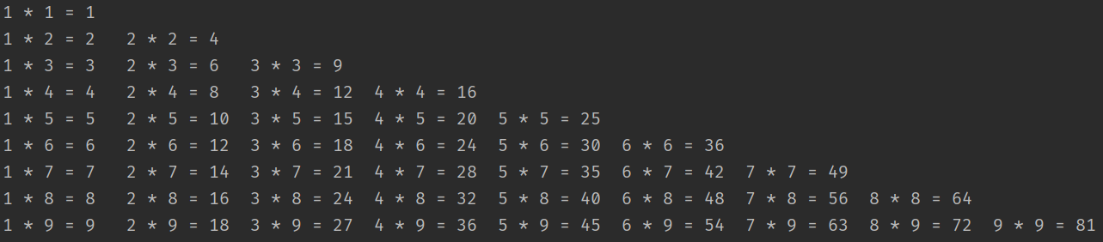
Python流程控制
循环嵌套
Python 语言允许在一个循环体里面嵌入另一个循环。如在while循环中可以嵌入while循环或for循环；也可以在for循环中嵌入for循环或while循环。嵌套层次一般不超过3层，以保证可读性。
编写程序实现九九乘法表，效果如图所示。
for i in range(1, 10):
for j in range(1, i+1):
print(j, "*", i, "=", i*j, end="\t")
print("")
分析：一共有九行，第 n 行有n个式子，每一行中式子的第2个操作数相同，第1个操作数从1开始不断递增，直到n为止。

Slide 16
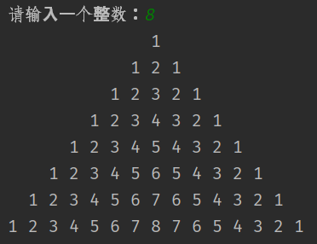
课后练习题
编写程序打印数字金字塔效果。打印的行数由用户通过键盘输入，运行效果如图。

Slide 17
03
循环控制关键词

Slide 18
Python流程控制
控制语句
break语句用于终止整个循环语句，即循环条件没有 False 或者序列还没被完全遍历完，也会停止执行循环语句。如果使用嵌套循环，break语句将停止执行最深层的循环，并开始执行循环语句下一行代码。
continue语句终止当前迭代，忽略continue之后的语句，提前进入下一次迭代。
sum = 0
for i in range(1, 10):
if i % 3 == 0:
break
sum = sum + i
print(sum)
sum = 0
for i in range(1, 10):
if i % 3 == 0:
continue
sum = sum + i
print(sum)
3
VS
27

Slide 19
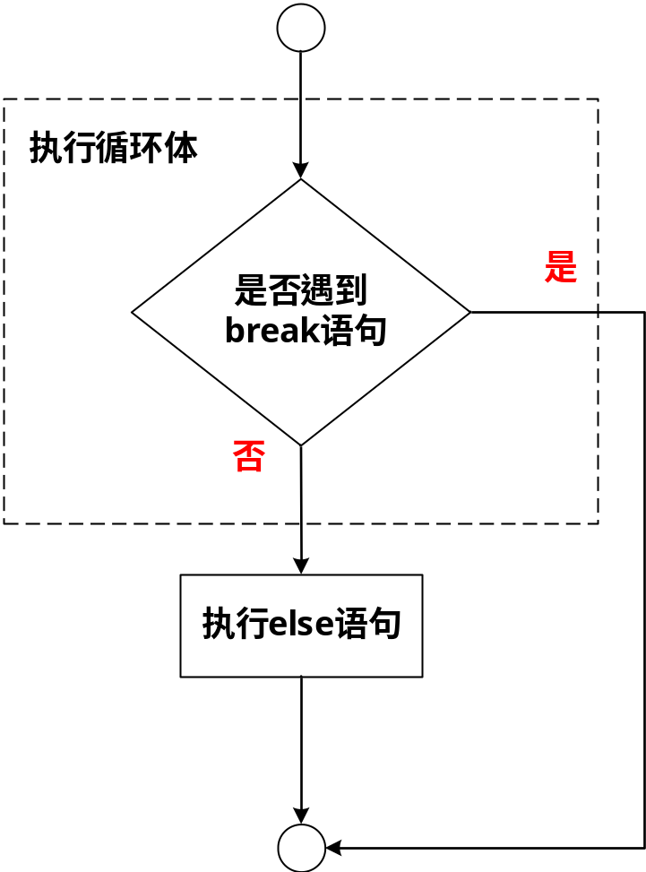
Python流程控制
循环中的 else 语句
循环语句也可以带有else子句，else子句在序列遍历结束（for语句）或循环条件为假（while语句）时执行，但 循环被break终止时不执行 。
带有else子句的while循环语句的完整形式如下：
  while 循环继续条件：
  循环体
  else：
  语句体
带有else子句的for语句的完整形式如下：
  for 控制变量 in 可遍历序列:
  循环体
  else：
  语句体

Slide 20
课后练习题
阅读以下程序代码，思考程序执行结果：
sum = 0
for i in range(10):
if i % 4 == 0:
break
sum = sum + i
print(sum)
sum = 0
for i in range(10):
if i // 4 == 2:
continue
sum = sum + i
print(sum)
sum = 0
i = 0
while i < 10:
if i % 4 == 0:
continue
sum = sum + i
i = i + 1
print(sum)
i = 1
while i < 5:
i = i + 1
else:
i = i * 2
print(i)

Slide 21
04
综合案例

Slide 22
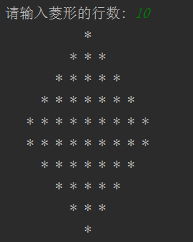
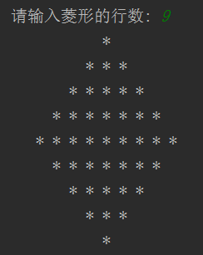
Python流程控制
综合案例
编写程序实现下图所示效果，首先提示用户输入菱形的行数，然后打印出上下对称的形状。下图分别为用户输入10 和 9时，打印的效果图。
温馨提示
奇数行、偶数行效果有所不同；
每个星型之间有一个空格；
可上下分开打印；

Slide 23
本 章 小 结
条件语句：单分支（if 语句）、双分支（if…else语句）、多分支（if…elif …else语句）、条件表达式、条件语句的嵌套；
循环语句：while循环（条件循环）、for循环（遍历循环）、range函数；
循环控制语句：break语句、continue语句、else语句；
综合案例：菱形打印

Slide 24



课后练习题
编写程序求一个自然数除了自身以外的最大约数。自然数由用户通过键盘输入，运行效果如图。
编写程序对整数进行质因数分解，并打印结果。整数由用户通过键盘输入，运行效果如图。

Slide 25
THANK YOU!

